Slide 1
Knjižnice i demencija
Nedovoljna informiranost o bolesti
Građa za sve skupine korisnike, u raznim formatima i žanrovima
Notes:
Današnje je društvo relativno slabo informirano o simptomima, uzrocima te oblicima demencije pri čemu se ta bolest često poistovjećuje s psihičkom bolešću. Manjak informiranosti nužno za sobom vuče neprihvaćanje i osuđivanje u zajednici, te se često neinformiranost smatra glavnom prijetnjom u suočavanju s Alzheimerovom bolešću. Stoga se mnoge udruge za Alzheimerovu bolest aktivno bave destigmatizacijom ove bolesti. Destigmatizacija se odnosi na ispravljanje zabluda o bolesti tako da se iznose znanstveno utemeljene činjenice koje uklanjaju osuđujuće stavove i ruše predrasude. Destigmatiziranjem bolesti želi se pomoći obiteljima u zbrinjavanju oboljelih, zaštite njihovog dostojanstva, osiguravanja prava za oboljele te sigurnosti. Aktivnosti koje se provode u procesu destigmatizacije se provode radi podrške u zajednici oboljelima.

Slide 2
Knjižnice i demencija
Podrška za njegovatelje
Informiranje i edukacija o bolesti, njezi
Informacije o izvorima pomoći i podrške
Programi u suradnji sa stručnjacima
komunikacija, strategije nošenja sa stresom
Notes:
Podrška njegovateljima treba uključiti multikomponente postupke koje uključuju edukaciju o bolesti, informacije o izvorima pomoći, komunikacijski trening, strategije nošenja sa stresom i primjenu psihosocijalnih postupaka koje mogu promijeniti članovi obitelji.

Slide 3
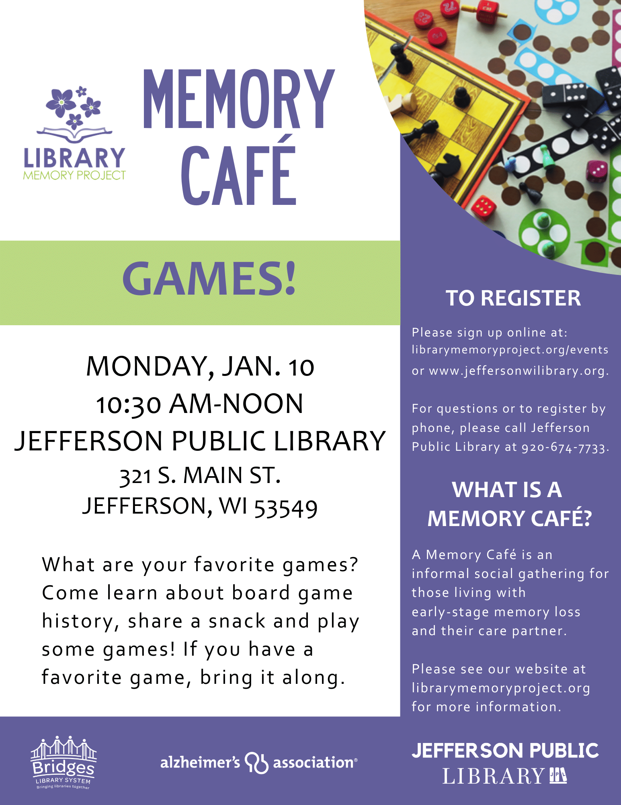
Knjižnice i demencija
Društvena stigmatizacija
Informiranje, senzibilizacija

Slide 4
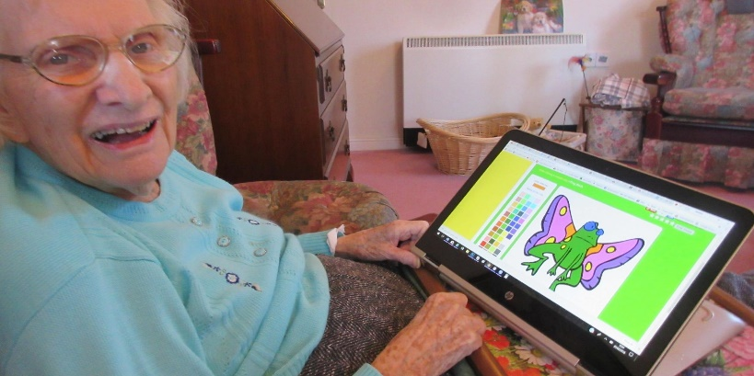
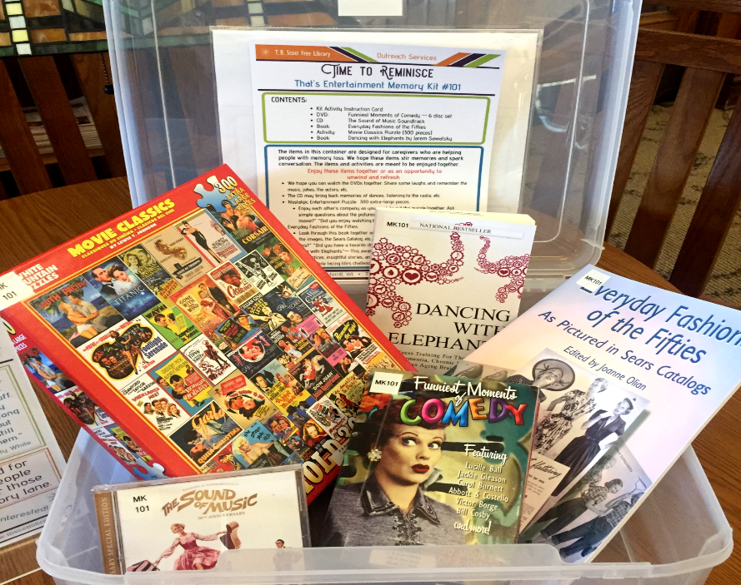
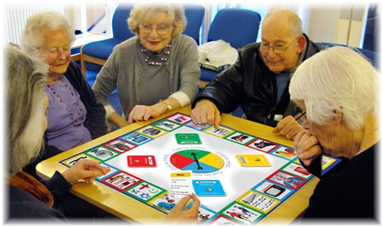
Knjižnice i demencija
Usamljenost i društvena isključenost
Knjižnična građa i programi koji potiču mentalnu aktivnost
Društvene igre, filmske večeri
Memory kits/boxes

Slide 5
Knjižnice i demencija
Biblioterapija
Pripovijednje priča
Samostalno ili zajedničko čitanje
Čitanje naglas
Držanje knjige u ruci

Slide 6
Marlena Books, Kanada

Slide 7
Knjižničari
Informiranje o bolesti
Simptomi, komunikacija s oboljelima
Interes i potrebe ove skupine korisnika
duži rok posudbe, dostava građe
(Prilagođena) građa
knjige, radni materijali, društvene i računalne
igre, glazba, predmeti
Prilagođeni i integrativni programi
Suradnja sa stručnjacima u zajednici (pravo, medicina,
financije, socijalna skrb, terapeuti)
Prilagodba knjižničnog prostora
Obilježavanje važnih dana
Promocija i povezivanje sa zajednicom

Slide 8
Postanite Prijatelji demencije!

